Slide 1
Fundamentos em Arquitetura de Software
MBCorp | Treinamento e Consultoria em Arquitetura e Gestãoftware
Revisitando Orientação a Objetos
S.O.L.I.D
Notes:
No modo Apresentação de Slides, clique na seta para entrar no PowerPoint Getting Started Center.

Slide 2
MÓDULO 3
O Curso → Agenda
Patterns Of Enterprise Applications(POEA)
Desenvolvendo Aplicações com POEA
Notes:
No modo Apresentação de Slides, clique na seta para entrar no PowerPoint Getting Started Center.

Slide 3
PATTERNS OF ENTERPRISE APPLICATIONS
Notes:
No modo Apresentação de Slides, clique na seta para entrar no PowerPoint Getting Started Center.

Slide 4
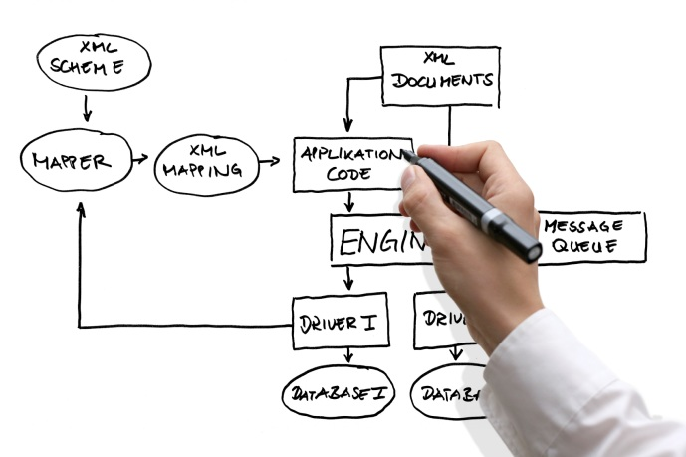
Definições
“Conforme a complexidade dos sistemas aumentam, a tarefa de desenvolver software, cresce exponencialmente”
Martin Fowler

Slide 5
Características das AE
Persistência de dados
Grande conjunto de dados
Grande volume de usuários
Acesso concorrente a dados
Interfaces de usuário (GUI)
Integração com outras aplicações AE
Complexidade dos processo de negócio

Slide 6
Exemplos de AE
Sistemas de pagamento
Análise de custos
ERPs
Cotações de valores
Operações do mercado financeiro
Cadeia de suprimentos

Slide 7
Exemplos de aplicações não AE
Sistemas operacionais
Processadores de texto
Sistemas embarcados
Sistemas operacionais
Jogos

Slide 8
Evolução das AE
Antes de 90. Aplicações monolíticas
Início dos anos 90. Aplicações Client-Server(Duas camadas)
Força da orientação a objetos e o surgimento de aplicações em n camadas, web e smart client

Slide 9
Organizando em camadas
Divisão em camadas, é a organização de um sistema em grupos funcionais que interagem sequencialmente e hierarquicamente.

Slide 10
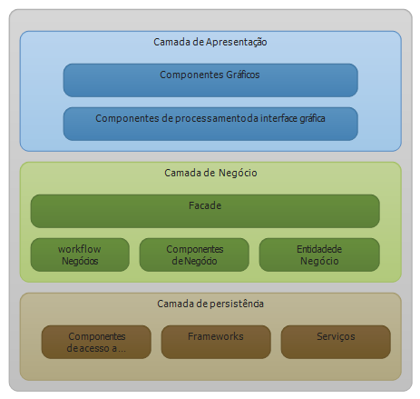
As três principais camadas
Camada de apresentação
Camada de negócio
Camada de persistência

Slide 11
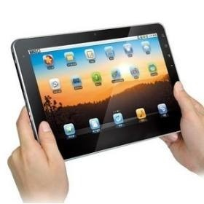
As três principais camadas
Camada de apresentação: Responsável pela interação entre o usuário e o sistema. Exemplos:
Linha de comando
Página WEB(HTML, WAP,etc..)
Telas de uma aplicação windows

Slide 12

As três principais camadas
Camada de negócios: Contém a lógica de negócio do sistema
Exemplos:
Cálculos
Processos de negócio
Validações
Lógica de chamada de serviços

Slide 13

As três principais camadas
Camada de persistência: Articulação das atividades para persistência de dados
Exemplos:
Transações de banco de dados
Comunicação com outros Banco de dados

Slide 14
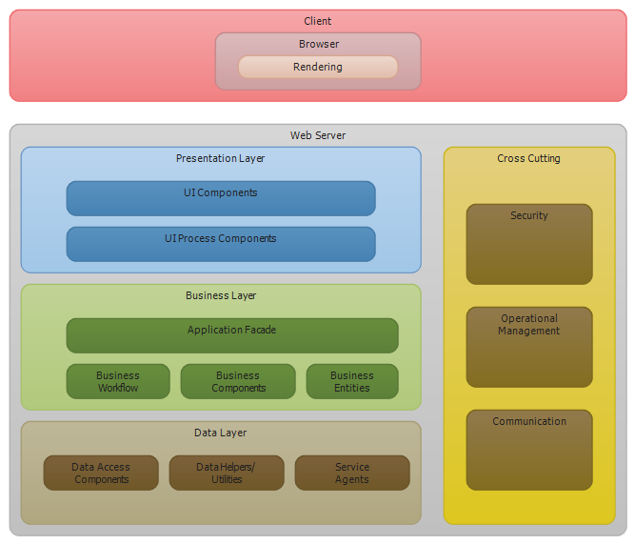
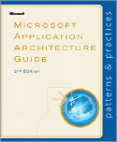
Exemplo do uso em WEB

Slide 15
Camadas lógicas e físicas
Camada Lógica(Layer): Trata-se da distribuição lógica dos componentes do sistema ou aplicação.
Camada Física(Tier): Distribuição física dos componentes e suas responsabilidades, no que tange os recursos físicos(Servidores, PCs, Rede, etc..)

Slide 16
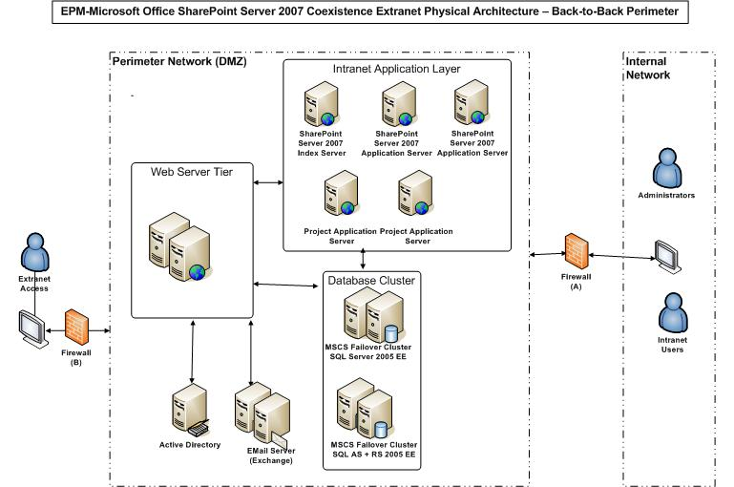
Exemplo Camada Física

Slide 17

Leitura complementar
Microsoft Application Architecture Guide
http://msdn.microsoft.com/en-us/library/ff650706.aspx
Desenvolvimento em camadas
http://msdn.microsoft.com/en-us/library/ff650706.aspx

Slide 18
Podcast
Divisão em camadas
http://channel9.msdn.com/Blogs/luconde/ArqPod-Brasil-Diviso-de-camadas

Slide 19
CONCORRÊNCIA
Notes:
No modo Apresentação de Slides, clique na seta para entrar no PowerPoint Getting Started Center.

Slide 20

Definições
Concorrência é a utilização de um mesmo recurso por duas entidades distintas.
Exemplo: “Diversos usuários tentando alterar uma
mesma informação.”

Slide 21





Problemas – Leitura Suja
Cliente: Fabio
Endereço: XPTO
Cliente: Fabio
Endereço: XPTO
Cliente: Fabio
Endereço: Novo Endereço

Slide 22
Problemas – Exclusão
Cliente: Fabio
Endereço: XPTO
Cliente: Fabio
Endereço: XPTO
Exclusão
Registro
Usuário ficou com um registro que não existe

Slide 23

Solução
Para resolver os problemas de concorrência, podemos utilizar estratégias de bloqueio mais conhecidas como locking:
Bloqueio pessimista(Pessimistic Locking)
Bloqueio otimista(Optimistic Locking)
Bloquei excessivamente otimista(Overly Optimistic Locking)

Slide 24
Bloqueio Pessimista
Bloqueia a informação até que a tarefa seja executada pelo cliente
Prós:
Fácil de implementar
Garante as mudanças na entidade
Contras:
Solução não escalável

Slide 25
Bloqueio Otimista
Aceita que colisões aconteçam. Em vez de bloquear, verifica se houve a colisão, se houver, a mesma precisará ser resolvida.
Prós:
Escalável
Contras:
Maior esforço para implemenar

Slide 26
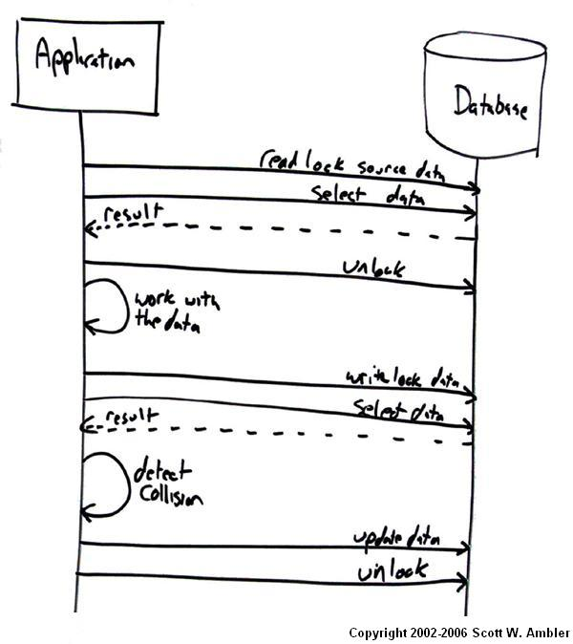
Bloqueio Otimista

Slide 27
Solução de colisões
Desistir
Exibir o problema e deixar o usuário decidir o que fazer
Realizar o merge
Gravar o problema e resolver depois
Ignorar o conflito e sobrescrever

Slide 28
Bloqueio Extremamente Otimista
Aceita todas as colisões, e não tenta resolvê-las
Prós:
Escalável
Contras:
Funciona somente com sistemas de apenas um usuário

Slide 29
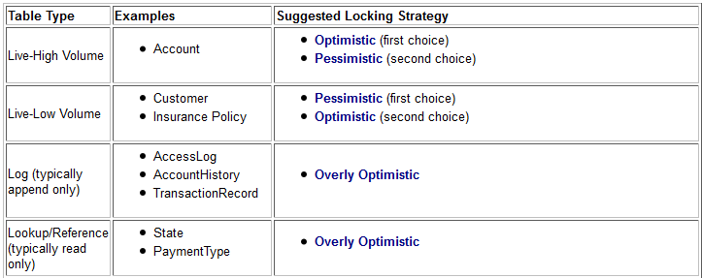
Escolha da estratégia
Scott W. Ambler

Slide 30
Leitura complementar
Introduction to Concurrency Control
http://www.agiledata.org/essays/concurrencyControl.html

Slide 31
DESENVOLVENDO COM PADRÕES EMPRESARIAIS
Notes:
No modo Apresentação de Slides, clique na seta para entrar no PowerPoint Getting Started Center.

Slide 32
Como usar os padrões?
Modelando o Negócio
Domain Model, Value Objects, Services, Test Driven Development
Padrões para isolar o domínio
Repositor Pattern
Object Relational Mapping
Injeção de Dependência
Interagindo com Usuário através da interface gráfica
MVP Pattern
MVC Pattern

Slide 33
DESENVOLVENDO COM PADRÕES EMPRESARIAIS
Notes:
No modo Apresentação de Slides, clique na seta para entrar no PowerPoint Getting Started Center.

Slide 34
MODELANDO O NEGÓCIO
Modelando o Negócio
Domain Model, Value Objects, Services, Test Driven Development
Notes:
No modo Apresentação de Slides, clique na seta para entrar no PowerPoint Getting Started Center.

Slide 35
Modelando o negócio
Domain Model
O Domain Model encapsula a complexidade de negócio(regras de negócio) em cenário complexos levando as seguintes vantagens:
Manutenabilidade
Extensão

Slide 36
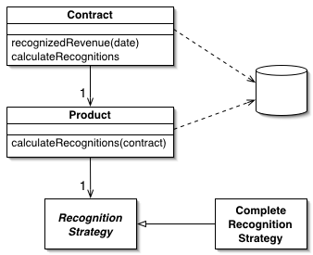
Modelando o negócio
Domain Model
Um conjunto de objetos, com responsabilidades definidas, que se interconectam, para resolver um problema no domínio do negócio

Slide 37
Modelando o negócio
Domain Model
Não faz parte do domínio, qualquer tipo de preocupação com infraestrutura de apoio, como logs, camadas de persistência de dados entre outras, que possibilita, termos um domínio consolidado, agnóstico e reutilizável

Slide 38
Modelando o negócio
Value Objects
Objetos que possuem estado e comportamento, mas não possuem uma identidade, geralmente Valores imutáveis.
Exemplos: Moeda, Cores, Domínios, Item de Pedido, etc..

Slide 39
Modelando o negócio
Services
Um serviço é uma operação fornecida como interface, que não se “encaixa” corretamente em nenhum objeto do modelo, sem encapsular estado. [Evans 2003]

Slide 40
Modelando o negócio
Services
Regras para construir um serviço:
Stateless
Deve ter algum significado no domínio

Slide 41
Modelando o negócio
1
Como construir um modelo?
Entenda o nível de abstração adequado. Compreenda o domínio do problema a ser modelado com a ajuda de um especialista no tema.

Slide 42
Modelando o negócio
2
Como construir um modelo?
Verifique a possibilidade de utilizar Test Driven Development(TDD)

Slide 43
Modelando o negócio
Test Driven Development
É uma abordagem evolucionária de desenvolvimento que combina test-first, ou seja, testar um requisito sem ter a implementação final
e refactoring. (Beck 2003; Astels 2003).

Slide 44
Modelando o negócio
Test Driven Development
O principal objetivo do TDD não é a validação e sim a especificação.
TDD = Refactoring + Test First Development

Slide 45
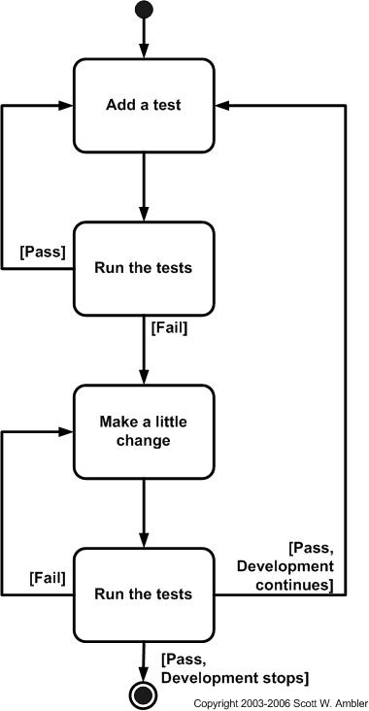
Modelando o negócio
Test Driven Development

Slide 46

Gestão de Carteira de Ações

Slide 47
Requisitos
Cadastro de Ações: código da ação, Empresa(Razão Social), Valor da Ação
Retorno de cotações(preço, abertura,fechamento, Oscilação,Volume): dado o código de ação, retornar a cotação de uma ação.
Registro de Compra de Ação carteira: ação, preço, quantidade, Data e valor = valor+ custos
Registro de Venda de Ação na carteira: ação, preço, quantidade e Data e valor = valor + custos
Relatório da carteira: Acão, Razão Social da Empresa, Tipo da Operação(compra ou venda),preço de compra/venda, valor atual(cotação), ganho/perda, percentual ganho/perda
Cálculo do Imposto de renda do período
Operações Day Trade: 20% sobre a rentabilidade
Operações Comuns: 15% sobre a rentabilidade

Slide 48
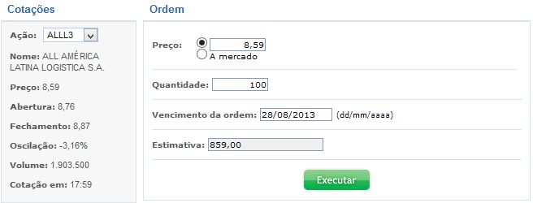
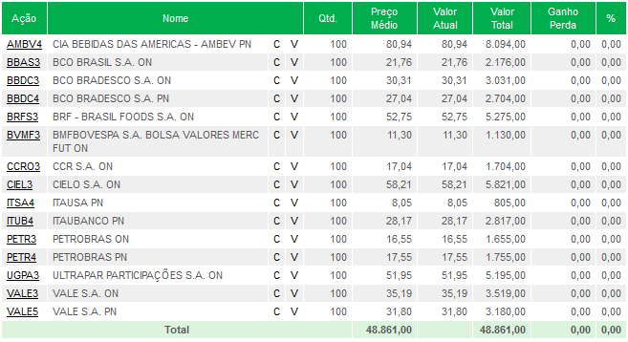
Mercado de ações – Home Broker - Protótipo
Carteira

Slide 49
Mercado de ações – Home Broker - Taxas
Taxas Por Operação
Exemplo
Corretagem: R$ 10,00 + 0,3% do valor da operação
Emolumentos: R$ 0,0325 % do valor da operação
Valor da Operação: R$ 100,00 QTD 100
Corretagem: R$ 10,00 + (0,3% * 10000) = R$ 40,00
Emolumentos: R$ 0,0325 % * R$ 10000,00 = R$ 3,25
Total Custos: R$ 40,00+R$ 3,25 = 43,25

Slide 50
Leitura complementar
Domain Model Pattern
http://www.udidahan.com/2007/04/21/domain-model-pattern/
Domain Driven Design
http://thinkddd.com/assets/2/Domain_Driven_Design_-_Step_by_Step.pdf

Slide 51
Leitura complementar
Services
http://msdn.microsoft.com/en-us/magazine/dd419654.aspx
http://stochastyk.blogspot.com.br/2008/05/domain-services-in-domain-driven-design.html

Slide 52
Leitura complementar
Domain Models
http://pic.dhe.ibm.com/infocenter/idm/v2r2/index.jsp?topic=%2Fcom.ibm.datatools.logical.ui.doc%2Ftopics%2Fcdommod.html

Slide 53
ISOLANDO O DOMÍNIO
Padrões para isolar o domínio
Repositor Pattern
Object Relational Mapping
Injeção de Dependência
Modelando o Negócio
Domain Model, Value Objects, Services, Test Driven Development
Notes:
No modo Apresentação de Slides, clique na seta para entrar no PowerPoint Getting Started Center.

Slide 54
Isolando o domínio
Repository Pattern
Realiza a mediação entre o domínio e o camada de mapeamento de dados, agindo como uma coleção de objetos em memória. Clientes interagem com o repositório, solicitando, incluindo, alterando e excluindo objetos.
Martin Fowler

Slide 55
Isolando o domínio
Repository Pattern
Repositórios atingem o objetivo de existir uma separação clara entre o domínio e a camada de acesso a dados.
Martin Fowler

Slide 56
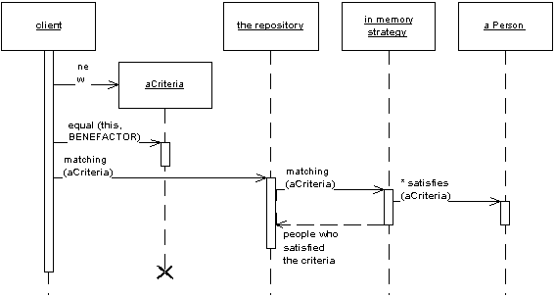
Isolando o domínio
Repository Pattern

Slide 57
Enriquecendo o aplicativo

Slide 58
Isolando o domínio
Object Relational Mapping(ORM)
Mapeamento objeto-relacional (ou ORM) é uma técnica de desenvolvimento, utilizada para reduzir a impedância da programação orientada aos objetos utilizando bancos de dados relacionais.

Slide 59
Isolando o domínio
Object Relational Mapping(ORM)
As tabelas do banco de dados são representadas através de classes e os registros de cada tabela são representados como instâncias das classes correspondentes.

Slide 60
Isolando o domínio
Impedâncias entre OO e Modelo Relacional
Relacionamentos entre objetos: O relacionamento entre objetos, ao contrário do modelo relacional, onde as entidades se relacionam através de chaves estrangeiras(FKs), é feito apenas referenciando objetos uns aos outros.

Slide 61
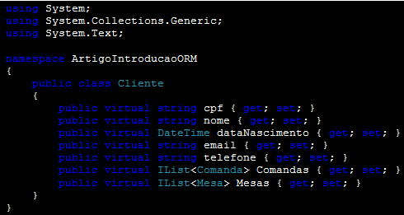
Isolando o domínio
Exemplo de referência

Slide 62
Isolando o domínio
Impedâncias entre OO e Modelo Relacional
Tipos de dados: O tipo de dados estão diretamente relacionados com os tipos oferecidos pela linguagem de programação escolhida.

Slide 63
Isolando o domínio
Impedâncias entre OO e Modelo Relacional
Herança: Assim como no mundo real, onde o filho herda características do pai além de incluir novas, o modelo OO reflete da mesma maneira, é um comportamento que não existe no modelo relacional.

Slide 64
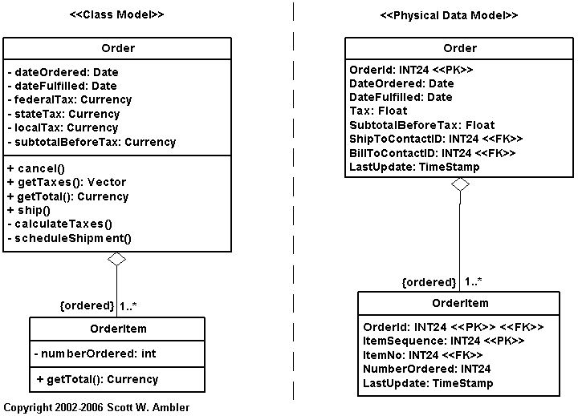
Isolando o domínio
Exemplo de mapeamento

Slide 65
Isolando o domínio
Exemplo de mapeamento
Property | Column
Order.orderID | Order.OrderID
Order.dateOrdered | Order.DateOrdered
Order.dateFulfilled | Order.DateFulfilled
Order.getTotalTax() | Order.Tax
Order.subtotalBeforeTax | Order.SubtotalBeforeTax
Order.shipTo.personID | Order.ShipToContactID
Order.billTo.personID | Order.BillToContactID
Order.lastUpdate | Order.LastUpdate
OrderItem.ordered | OrderItem.OrderID
Order.orderItems.position(orderItem) | OrderItem.ItemSequence
OrderItem.item.number | OrderItem.ItemNo
OrderItem.numberOrdered | OrderItem.NumberOrdered
OrderItem.lastUpdate | OrderItem.LastUpdate

Slide 66
Isolando o domínio
Frameworks ORM
NHibernate: http://nhforge.org/Default.aspx
Entity Framework: http://blogs.msdn.com/b/adonet/
Subsonic: http://subsonicproject.com/

Slide 67
Utilizando o NHibernate

Slide 68
Por que não o EF 4.1?

Slide 69
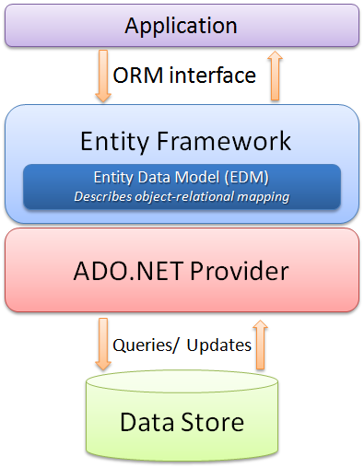
Por que não o EF 4.1?
http://msdn.microsoft.com/en-us/data/aa937709

Slide 70
Isolando o domínio
Injeção de dependência
É um padrão que visa manter o nível acoplamento baixo entre os módulos de um sistema.

Slide 71
Isolando o domínio
Injeção de dependência
Dependência entre os módulos não são definidas programaticamente, mas sim através da configuração de uma infra estrutura de software, o container.

Slide 72
Isolando o domínio
Injeção de dependência
A infra é responsável por “injetar” em cada componente, suas dependências declaradas.

Slide 73
Isolando o domínio
Injeção de dependência
A infra é responsável por “injetar” em cada componente, suas dependências declaradas.

Slide 74
Isolando o domínio
Frameworks Injeção de dependência
Windsor: http://www.castleproject.org/container/
Ninject: http://ninject.org/
Unity:http://unity.codeplex.com/http://unity.codeplex.com
StructureMap: http://structuremap.net/structuremap

Slide 75
Leitura complementar
Dependency injection
http://msdn.microsoft.com/en-us/magazine/cc163739.aspx
A beginners guide to Dependency Injection
http://www.theserverside.com/news/1321158/A-beginners-guide-to-Dependency-Injection

Slide 76
INTERAÇÃO COM O USUÁRIO
Interação com o usuário
MVP Pattern
MVC Pattern
Modelando o Negócio
Domain Model, Value Objects, Services, Test Driven Development
Notes:
No modo Apresentação de Slides, clique na seta para entrar no PowerPoint Getting Started Center.

Slide 77
Interação com o usuário
MVC(Model View Controler)
Trata-se de uma arquitetura/padrão que possibilita a separação do sistema em camadas bem definidas, cujo principal objetivo, é separar a lógica de negócio da lógica de apresentação.

Slide 78
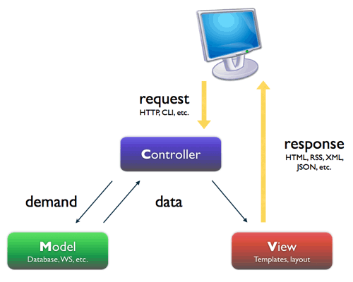
Interação com o usuário
MVC

Slide 79
Interação com o usuário
MVC
Model: estrutura de classes que resolvem o problema do domínio, ou seja, trata-se do domain model.
View: trata-se da interface que exibe os dados e faz o roteamento de comandos(eventos) para a camada presenter , tratar os dados.

Slide 80
Interação com o usuário
MVC
Controller: Controla todo o fluxo de informação entre as camadas. Recebe as requisições dos usuários, define quem trata a informação e como ela será exibida.

Slide 81
MVC

Slide 82
Interação com o usuário
MVP(Model View Presenter)
É uma variação do padrão MVC(Model View controler), mas orientado aos eventos de página.
Permite separar a camada de apresentação da lógica de negócio.

Slide 83
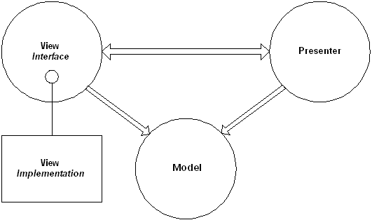
Interação com o usuário
MVP

Slide 84
Interação com o usuário
MVP
Model: estrutura de classes que resolvem o problema do domínio, ou seja, trata-se do domain model.
View: trata-se da interface que exibe os dados e faz o roteamento de comandos(eventos) para a camada presenter , tratar os dados.

Slide 85
Interação com o usuário
MVP
Presenter: realiza a interação entre a view e o model. Retorna dados do repositório, persiste, e formata os dados para envio para a camada view.

Slide 86
MVP

Slide 87
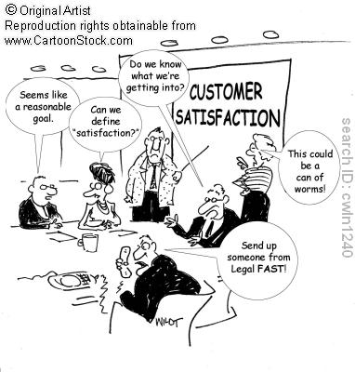
Para encerrar...
Preencham a pesquisa de satisfação
Preencha a pesquisa aqui

Slide 88

Para encerrar...
Se gostaram, divulguem
Site: www.mbcorp.com.br
Twitter:@fabiomargarito
Facebook: fabiomargarito
MSN:fabiomargarito
E-mail.: fabio.barros@mbcorp.com.br

Slide 89
Fundamentos em Arquitetura de Software
MBCorp | Treinamento e Consultoria em Arquitetura e Gestãoftware
Revisitando Orientação a Objetos
S.O.L.I.D
Notes:
No modo Apresentação de Slides, clique na seta para entrar no PowerPoint Getting Started Center.

